Slide 1

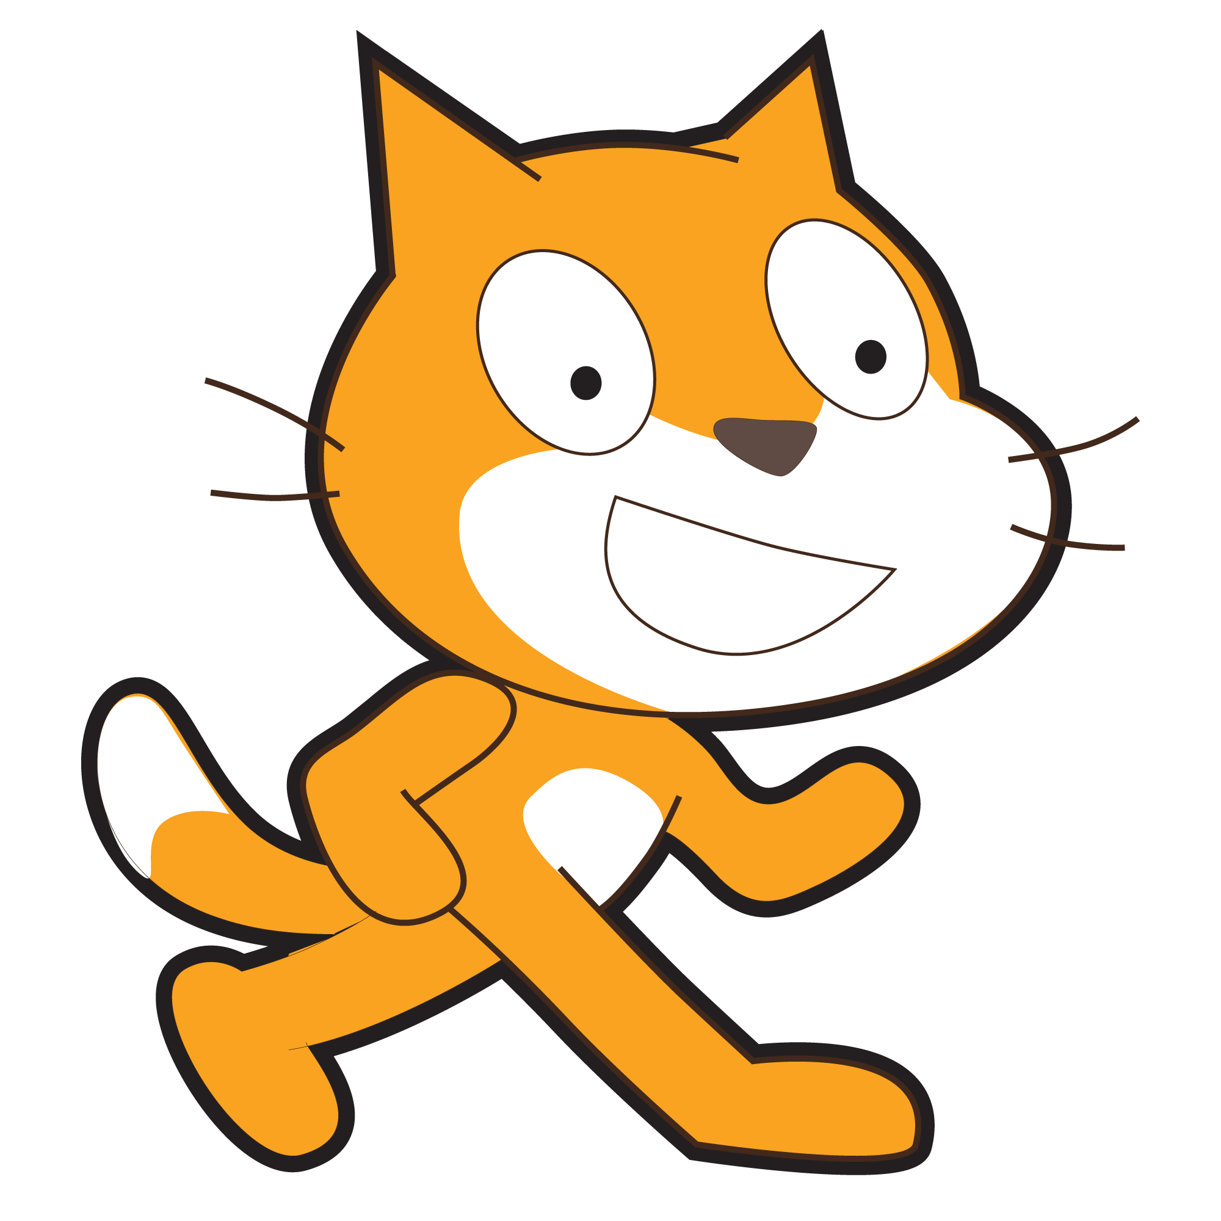
- ontmoeten
- bedenken
- programmeren
- delen

Slide 2
Wat is het ?
Scratch is een programmeertaal die helpt bij het maken van: verhalen, tekenfilms, spelletjes, muzikale composities, simulaties, enz.
Samengevat : het is een programma om programma's te maken.

Slide 3
Ok, maar wat is een programma?
Een programma is een opeenvolging van instructies, bevelen, computergegevens zodat bepaalde acties uitgevoerd worden.
Daarvoor moeten we met de computer in dezelfde taal « praten »

Slide 4

Menselijke taal
Wanneer ik op de spatiebalk druk, dan zal de kat « Hoi!» zeggen gedurende twee seconden.
Scratch taal

Slide 5
Het speelveld en de objecten
Scratch is een Object georienteerde taal
Dat wil zeggen dat we grafische objecten (sprites) gaan besturen in een plaats, die het scherm genoemd wordt.

Slide 6
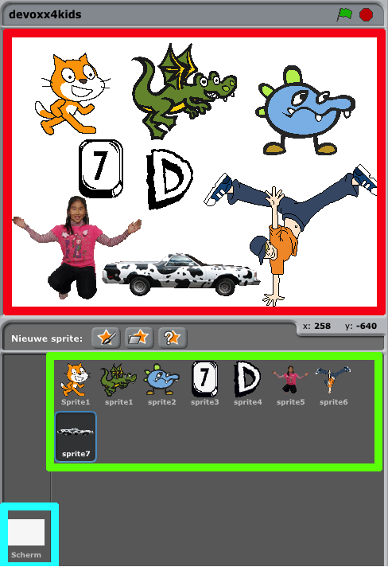
Het scherm : de plaats waar het verhaal, het spel, het programma zich afspeelt.
De bibliotheek: de plaats, waar alle sprites samen staan.
Er is ook een icoon om het scherm te veranderen.

Slide 7
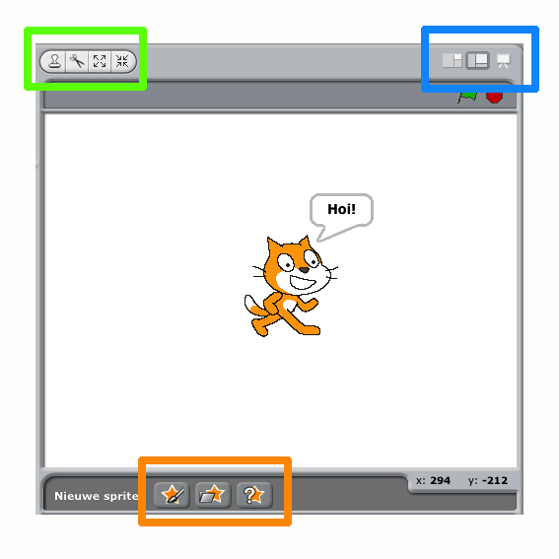
Waarvoor dienen die knoppen?
- kopie maken
- verwijderen
- vergroten
- verkleinen
Programmeren :
- Klein scherm
- Groot scherm
« spelen » :
- Volledig scherm
- Nieuwe sprite tekenen
- Een sprite importeren
- Verrassings-sprite
toevoegen

Slide 8
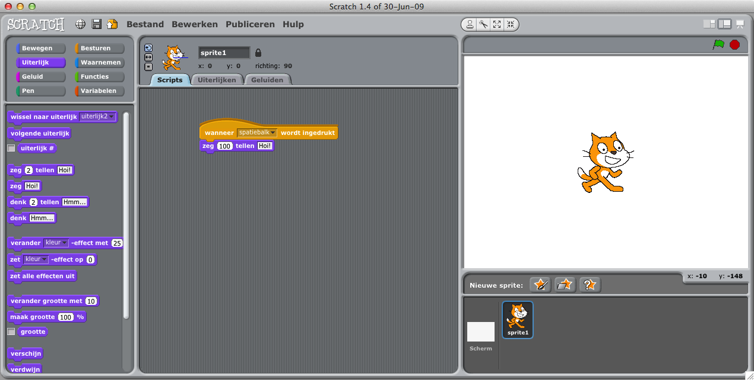

Je sprite beheren en besturen
Naam
Versleepbaar
Positie : X = horizontaal
Y = vertikaal
Richting: oriëntatie van de sprite
    (360°)
De manier van roteren

Slide 9
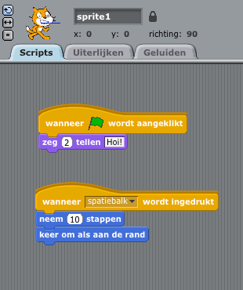
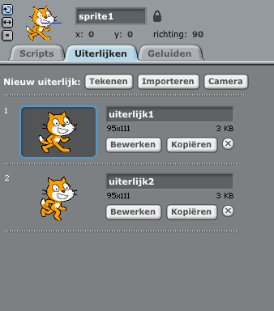
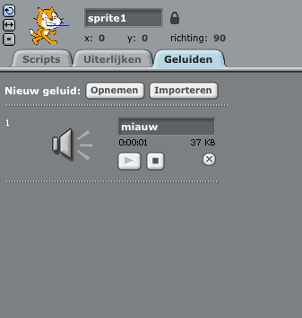
Scripts
Uiterlijkheden
Geluiden
Om scripts te plaatsen, die instructies aan de sprites geven.
Om beelden van de sprite toe te voegen of te bewerken
Om geluiden te importeren, die je sprite dan kan spelen.

Slide 10

8 categorieën van blok scripts
Om de sprite te verplaatsen
Om de sprite « commando's » te geven
Om de sprite te veranderen (grootte, kleur,…).
Om het te laten « spreken »
Om interacties tussen sprites te maken.
Om een geluid te laten spelen door de sprite
Om wiskundie operaties uit te voeren (+,-,x ,>,<,…)
Om de sprite te laten « tekenen »
Maken en veranderen van variabelen (bv : een score maken)

Slide 11
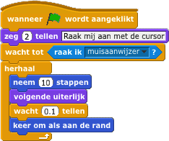
Voorbeeldscript
Het script begint als :
Leesrichting
Herhaling

Slide 12
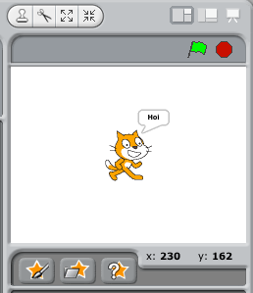
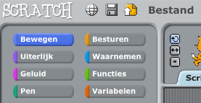
Niet vergeten :
Groene vlag = start het programma
Rode vlag = Stopt het programma
Bewaar regelmatig je project

Slide 13
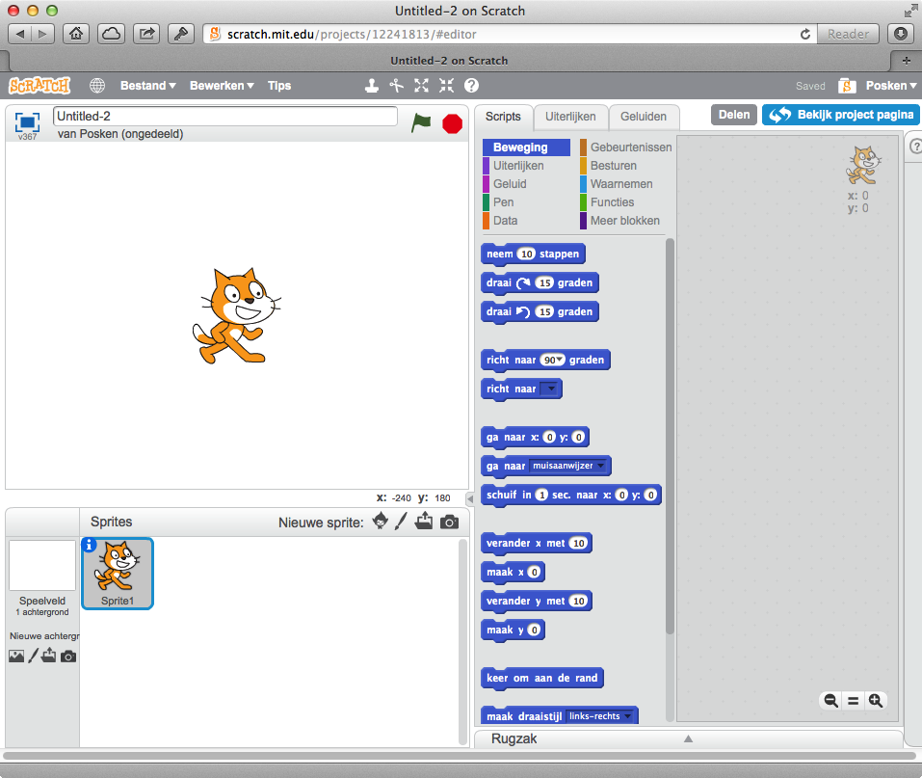
Scratch 1.4 VS Scratch 2.0
Versie 2.0 is online beschikbaar
op het adres:
www.scratch.mit.edu
En de resultaten van de workshops zullen beschikbaar zijn op :
http://scratch.mit.edu/users/devoxx/

Slide 14
Nu,
Zijn we klaar om ons eerste programma te beginnen
Julien leresteux – leresteuxj@gmail.com – leresteux.net

